Slide 1

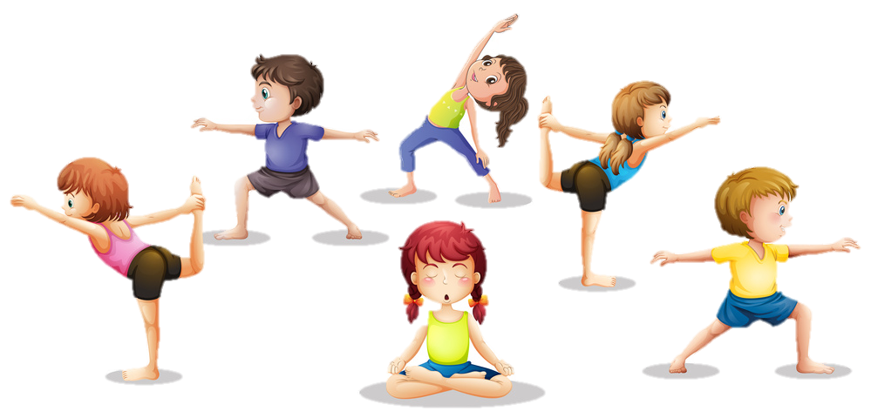
Мастер-класс:
«Использование инновационных здоровьесберегающих технологий»
инструктор по физической культуре
Надежда Владимировна Анисимова

Slide 2
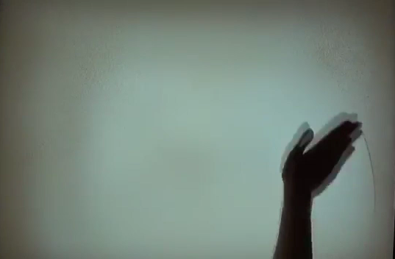

Slide 3

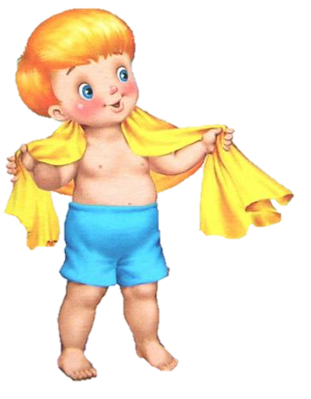
Здоровье - состояние полного физического, психического и социального благополучия, а не просто отсутствие болезней или физических дефектов.
Всемирная Организация Здравоохранения

Slide 4
Здоровьесберегающие технологии - система мер, включающая взаимосвязь и взаимодействие всех факторов образовательной среды, направленных на сохранение здоровья ребенка на всех этапах его обучения и развития.

Slide 5
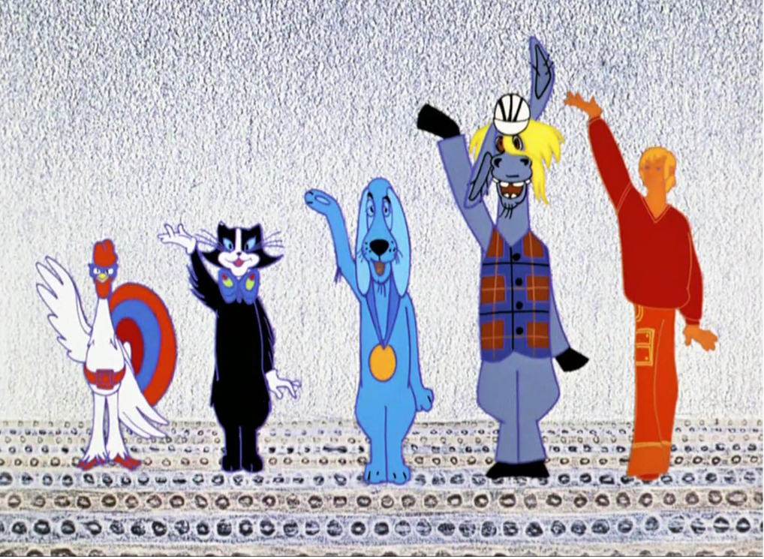

Slide 6


Slide 7
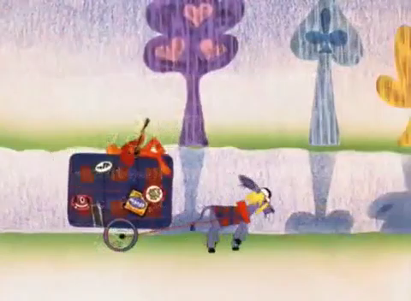

Slide 8
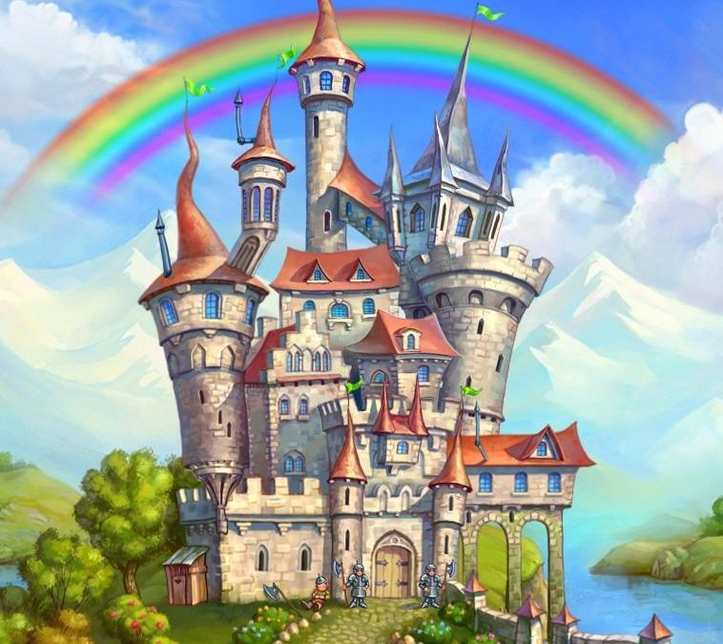

Slide 9
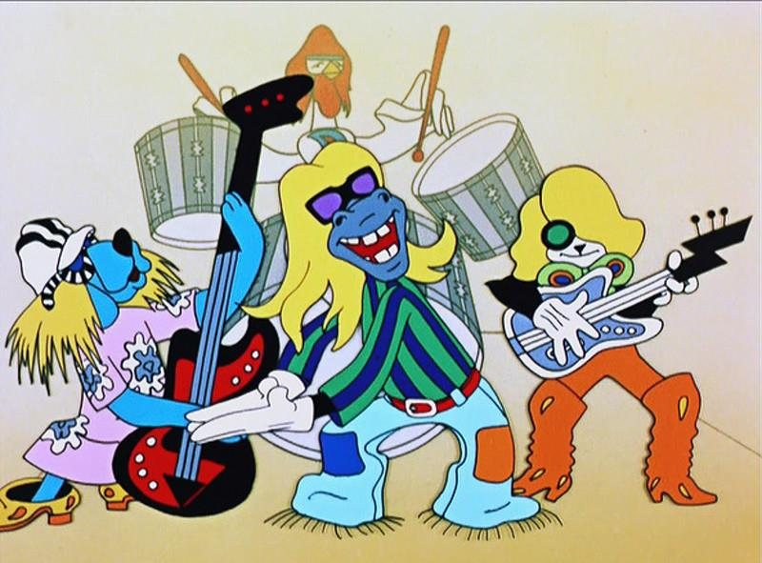

Slide 11
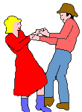

Ритмика – один из видов музыкальной деятельности, в которой содержание музыки, ее характер, образы передаются в движениях.

Slide 13
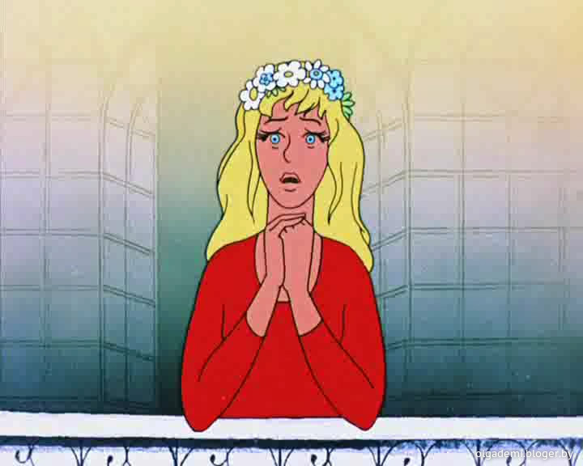

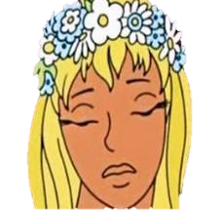

Slide 14
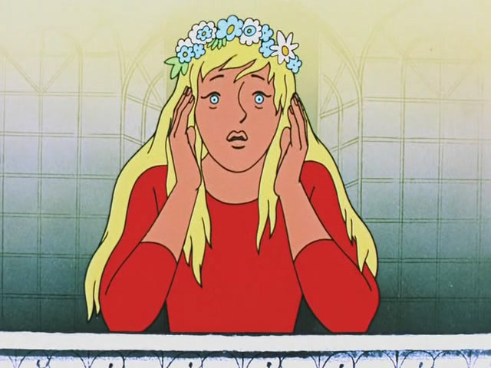


Slide 15
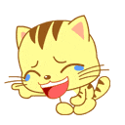

Смехотерапия (гелотология-наука о смехе) - смех - природный механизм выживания и оздоровления, обладает огромным оздоравливающим эффектом для физического тела. Известно, что мозг во время смеха вырабатывает эндорфины - «гормоны счастья», которые мощно воздействуют на иммунную систему.

Slide 17
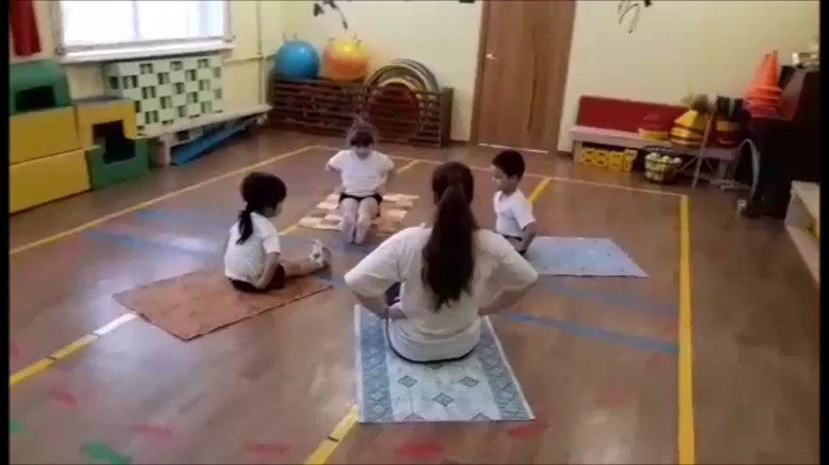

Slide 18


Slide 19
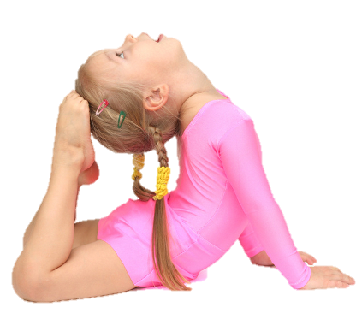
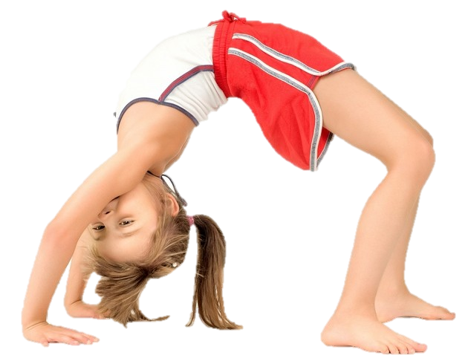
Игровой стретчинг – специально подобранные упражнения на растяжку мышц, проводимые в игровой форме.

Slide 20
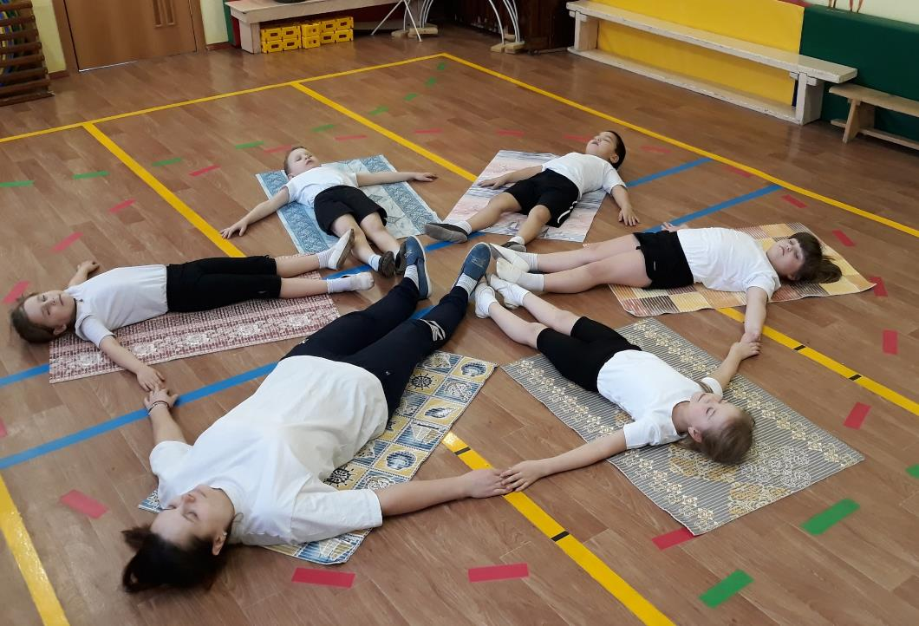
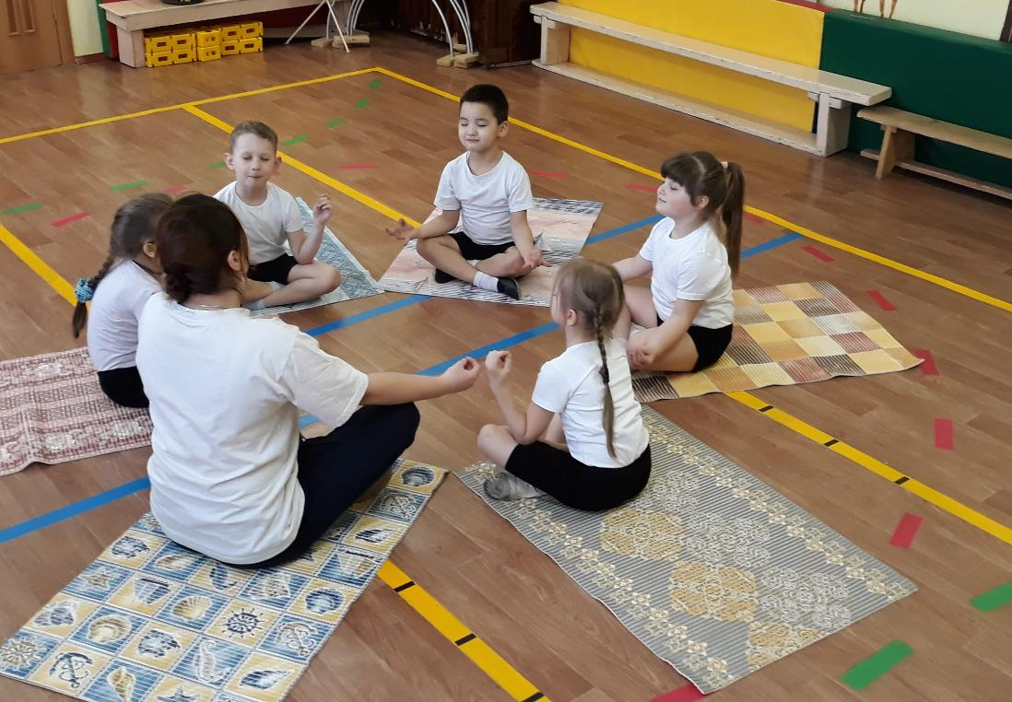

Slide 21
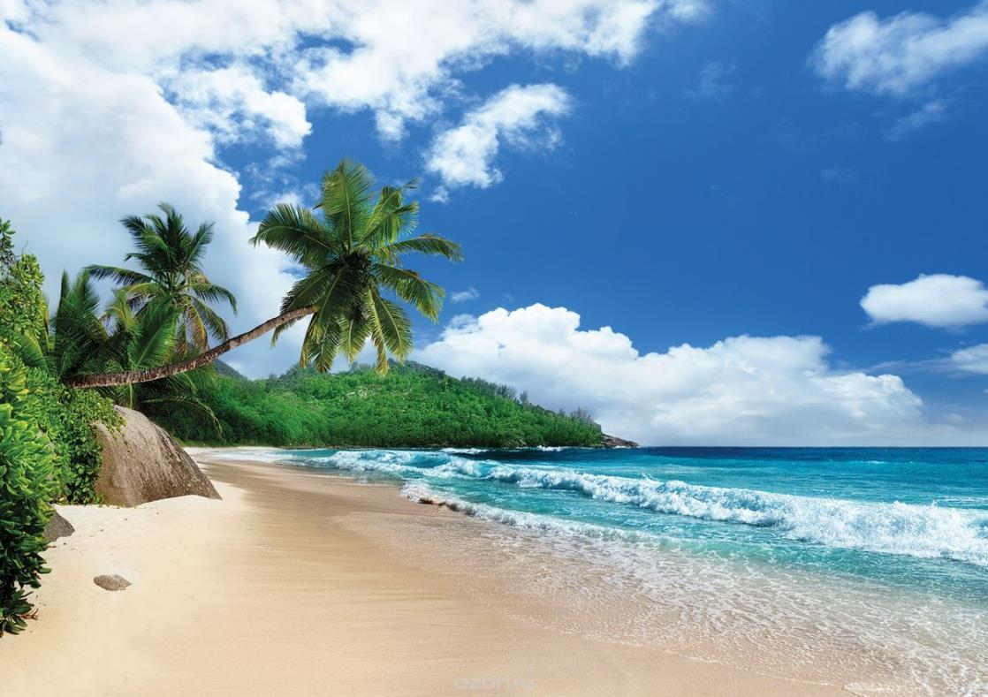

Slide 23

Релаксация – расслабление или снижение тонуса после напряженной умственной или физической деятельности.

Slide 24
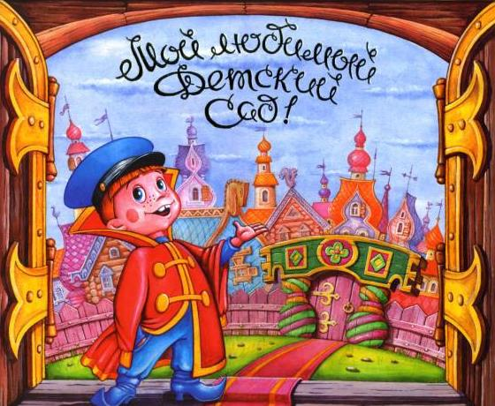

Slide 25
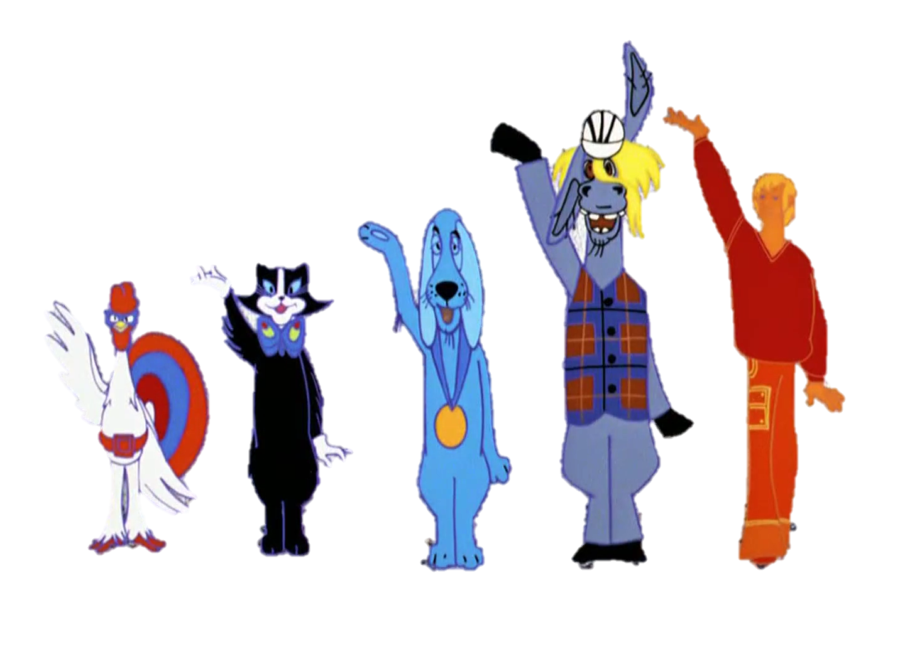
Двигательная сказкотерапия – интеграционный метод развития личности: он объединяет различные методы обучения в единую «сказочную» форму.

Slide 26
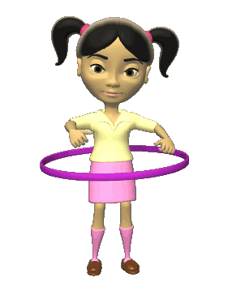

Желаю творческих успехов,
Спасибо за внимание!

